Slide 1
Презентация
по чтению и развитию речи на тему:
ГБОУ «Школа № 1591»
Жизнь и творчество
А. С. Пушкина
Выполнил работу ученик 6 «С» класса Морозов Александр Руководитель:
Осипова Елена Александровна

Slide 2
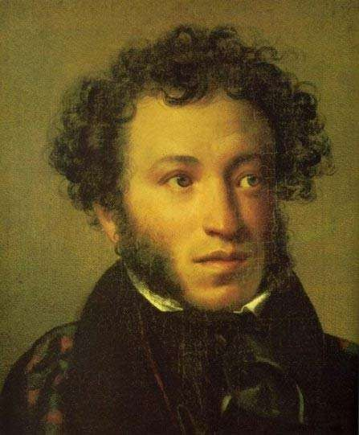
Александр Сергеевич Пушкин
1799
1837

Slide 3
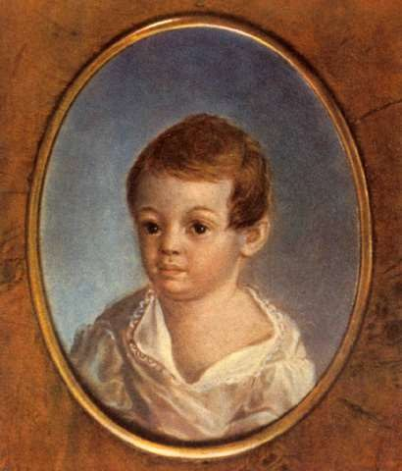
6 июня
1799 года
в Москве
в дворянской помещичьей семье Пушкиных родился мальчик, которому суждено было стать одним из величайших поэтов России.

Slide 4
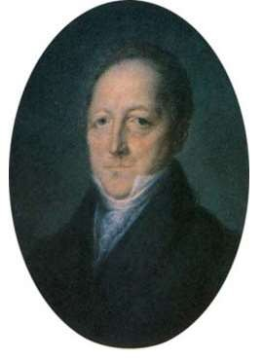
РОДИТЕЛИ А.С. ПУШКИНА
Отец, Сергей Львович
Пушкин, небогатый помещик, человек образованный, хорошо знал литературу,
был знаком со многими русскими писателями и сам немного писал.

Slide 5
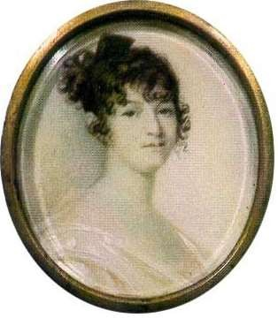
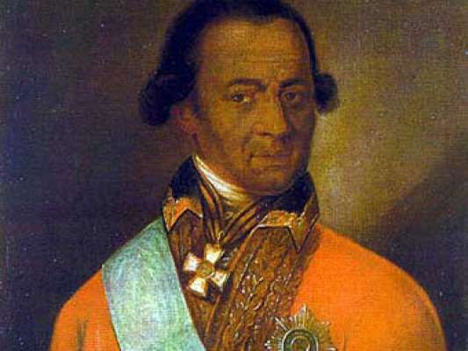
РОДИТЕЛИ А.С. ПУШКИНА
Мать, Надежда Осиповна
Пушкина, была внучкой арапа
Петра I, русского
генерала Ганнибала.

Slide 6
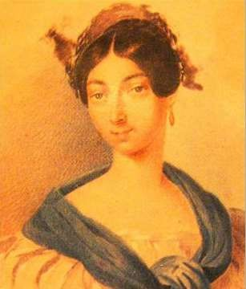
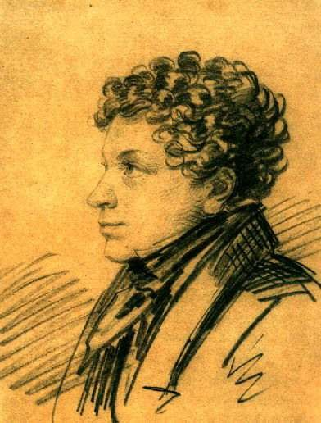
СЕСТРА И БРАТ А. С. ПУШКИНА
Сестра
Ольга Сергеевна
Брат
Лев Сергеевич

Slide 7
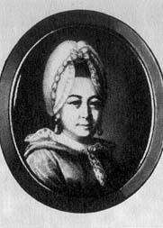
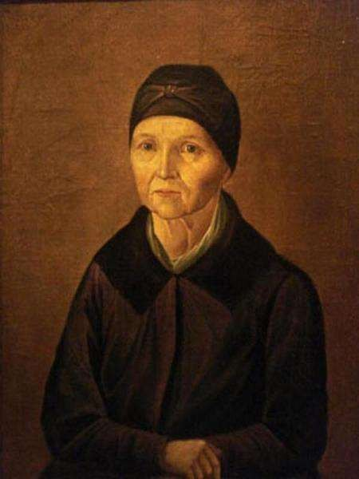
Бабушка -- Ганнибал Мария Алексеевна
Няня -- Яковлева Арина Родионовна
Именно бабушка и няня привили маленькому Пушкину любовь к родному русскому языку

Slide 8
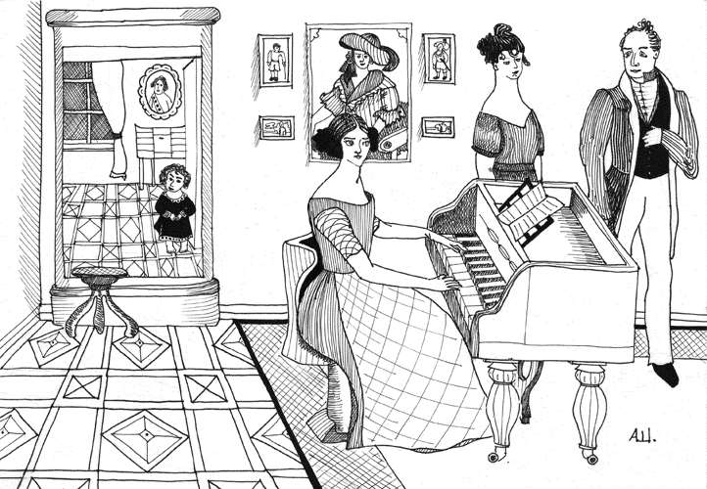
ДЕТСТВО ПУШКИНА В МОСКВЕ

Slide 9

САША ПУШКИН ЗА ЧТЕНИЕМ КНИГ

Slide 10
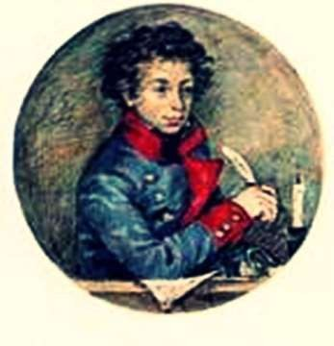
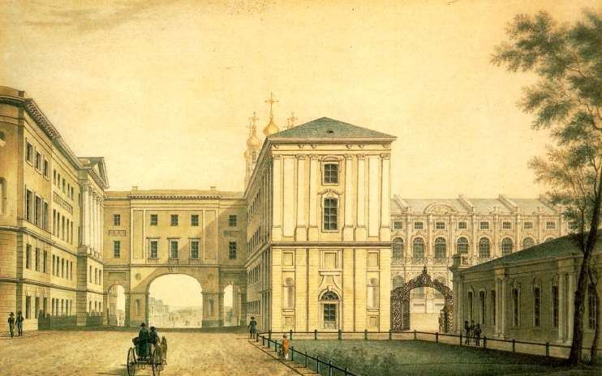
УЧЁБА В ЛИЦЕЕ
В 12 лет Александр был отвезен учиться в
учебное заведение - Царскосельский Лицей под Петербургом

Slide 11

Лицей был закрытым заведением. В течение всего периода обучения воспитанники не имели права покидать пределов
Царского Села.

Slide 12
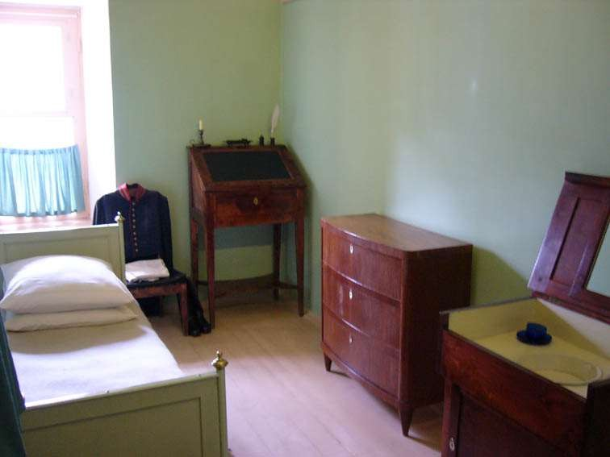
В комнате А. Пушкина – железная кровать, комод, конторка, зеркало, стул, стол для умывания. На конторке чернильница и подсвечник.

Slide 13
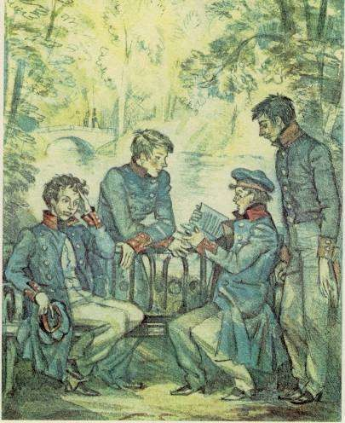
А. Пушкин с лицейскими друзьями
Пушкин сохранил лицейскую дружбу
на всю жизнь.

Slide 14
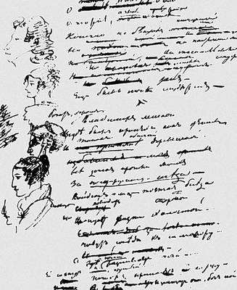
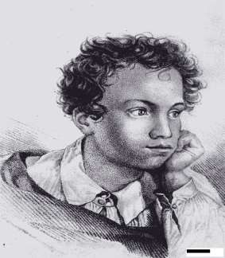
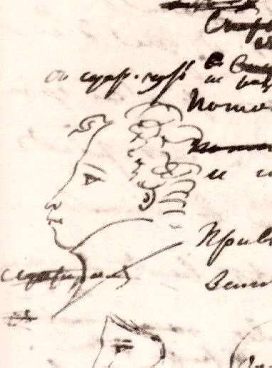
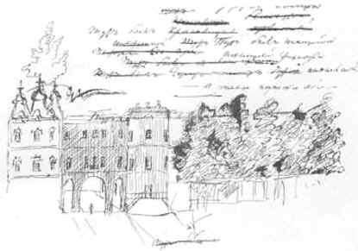

А. Пушкин пишет стихи

Slide 15
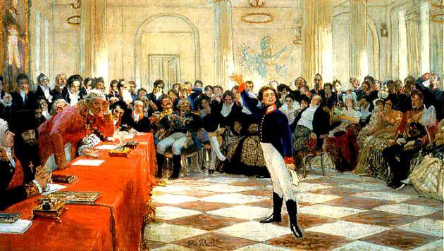
Пушкин читает на экзамене свое стихотворение в присутствии знаменитого поэта Г.Р.Державина

Slide 16
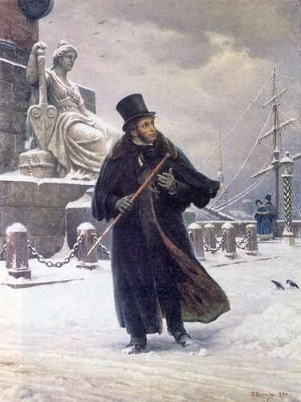
После окончания лицея А.Пушкин поселился в
Петербурге, продолжая заниматься
литературным творчеством

Slide 17
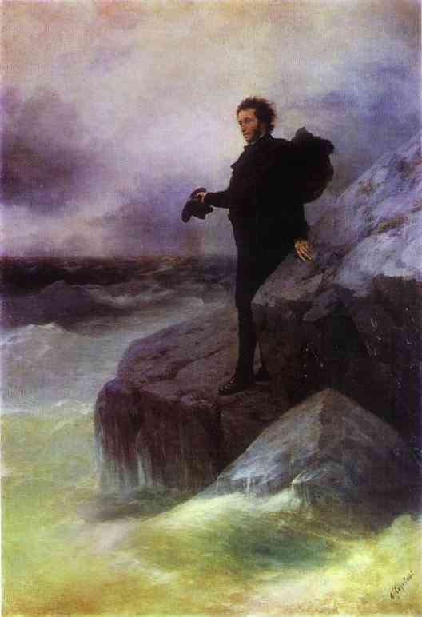
Ссылка Пушкина на юг

Slide 18
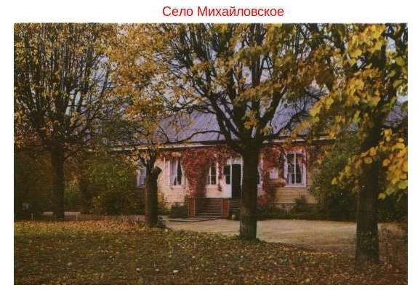
Затем ссылка на юг была заменена на ссылку в родительское имение Михайловское

Slide 19
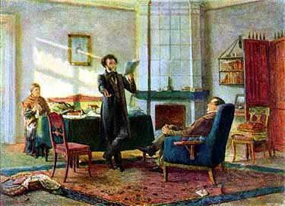
Пушкин в селе Михайловском

Slide 20
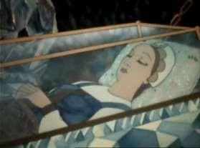
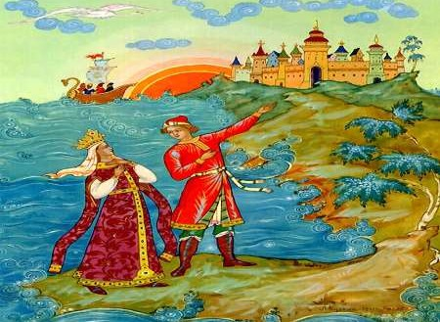
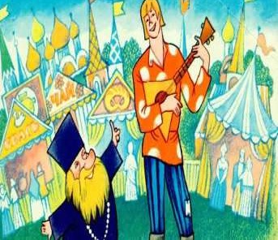

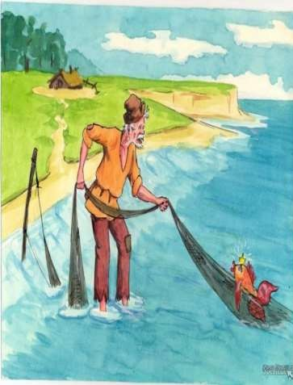
Настоящим кладом была для Пушкина каждая сказка его доброй и няни Арины Родионовны.
Многие ее сказки Пушкин использовал как сюжеты собственных сказок

Slide 21
Забота и любовь Арины Родионовны скрашивали поэту ссылку. Пушкин по- настоящему крепко любил свою няню и написал несколько стихотворений, к ней
обращенных.
…Наша ветхая лачужка
И печальна и темна.
Что же ты, моя
старушка, Приумолкла у окна?

Slide 22
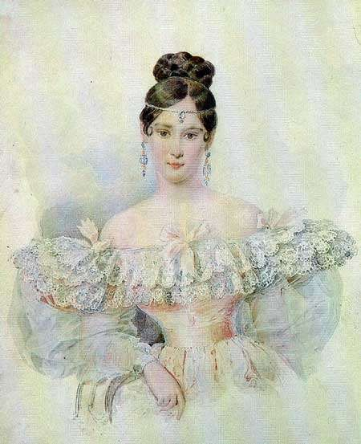
После двухлетней ссылки в
Михайловское Пушкин
вернулся в Москву.
Там он посватался к юной красавице Наталии Николаевне
Гончаровой.

Slide 23
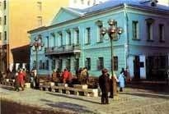
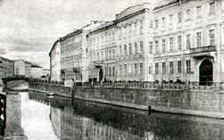
В 1831 году
состоялось его венчание с
Н.Н.Гончаровой.
Первое время А. Пушкин
вместе с женой жил в Москве. А потом они переехали в
Петербург.

Slide 24
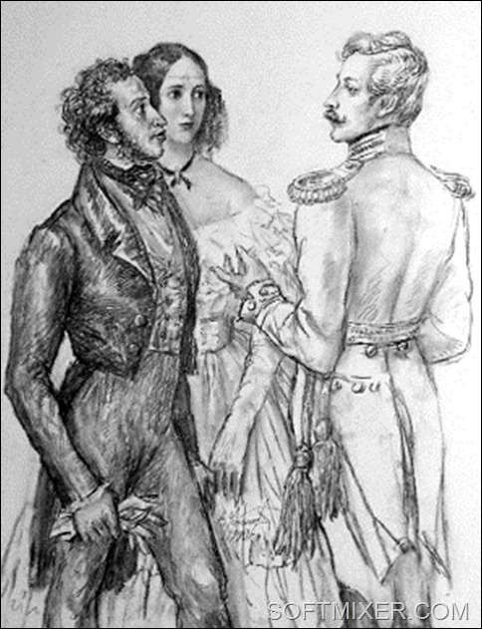
В Петербурге
появился француз
-- барон Дантес. Он влюбился в жену Пушкина и стал за ней ухаживать.
Пушкин вызвал его на дуэль.

Slide 25
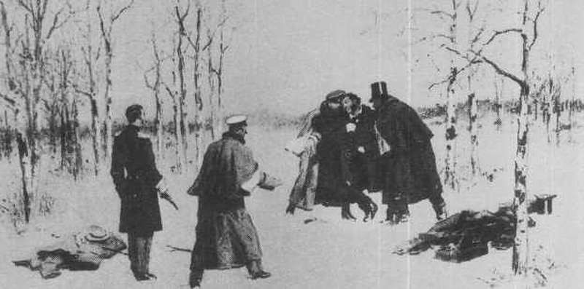
8 февраля 1837 года, в 5-м часу вечера, на Черной речке в Петербурге состоялась роковая дуэль, на которой Пушкин был смертельно ранен.

Slide 26
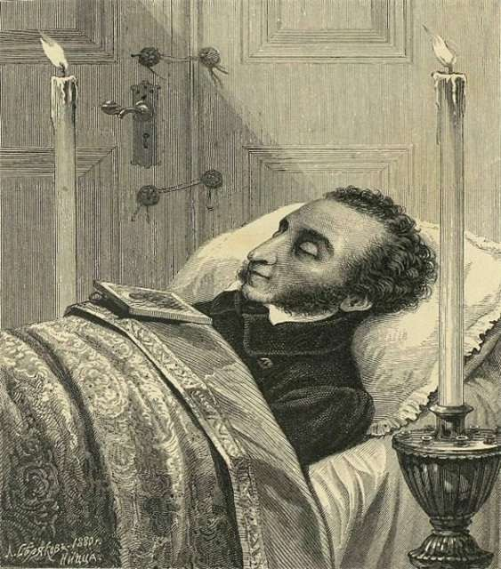
Прожив 2 дня в страшных мучениях, Пушкин скончался 10 февраля1837 г.

Slide 27
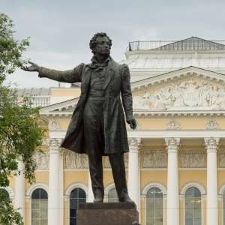
А.С. Пушкин умер, но творчество его будет жить всегда

Slide 28
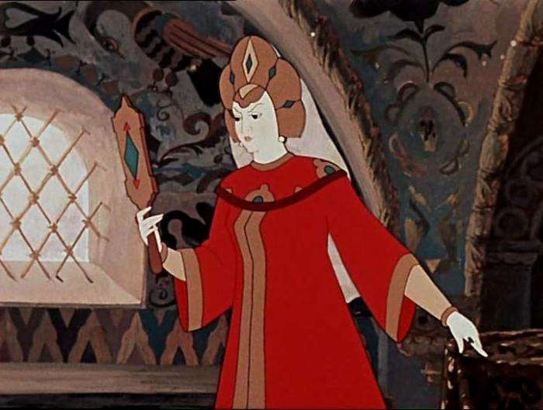
Сказки А.С.Пушкина
Сказка о мертвой царевне и о семи богатырях
«Свет мой, зеркальце! скажи Да всю правду доложи:
Я ль на свете всех милее, Всех румяней и белее?»

Slide 29
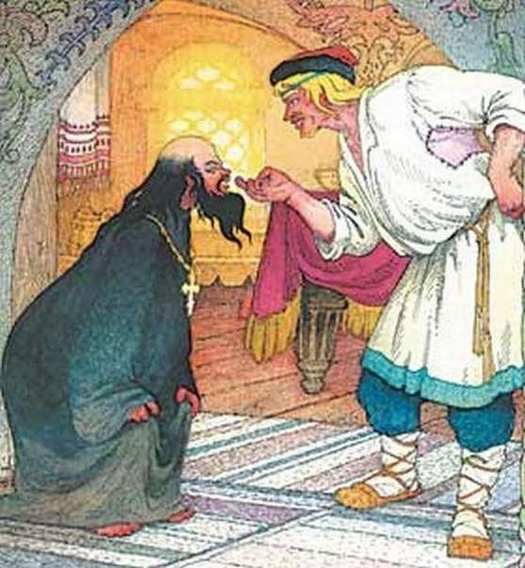
Сказки А.С.Пушкина Сказка о попе
и работнике его Балде
Балда его тут отыскал,
Отдал оброк, платы требовать стал.
Бедный поп Подставил лоб:

Slide 30
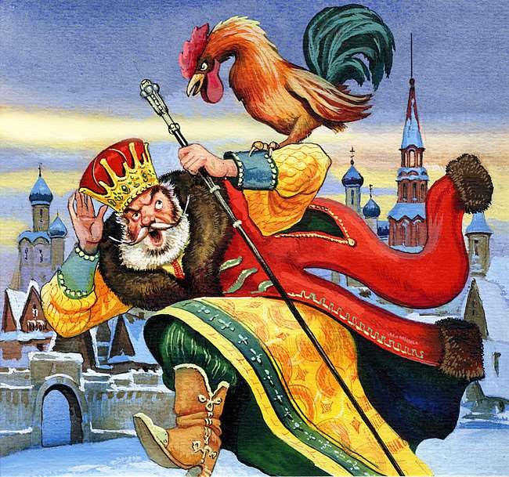
Сказки А.С.Пушкина
Сказка о золотом петушке
И в глазах у всей столицы Петушок спорхнул со спицы, К колеснице полетел
И царю на темя сел.

Slide 31
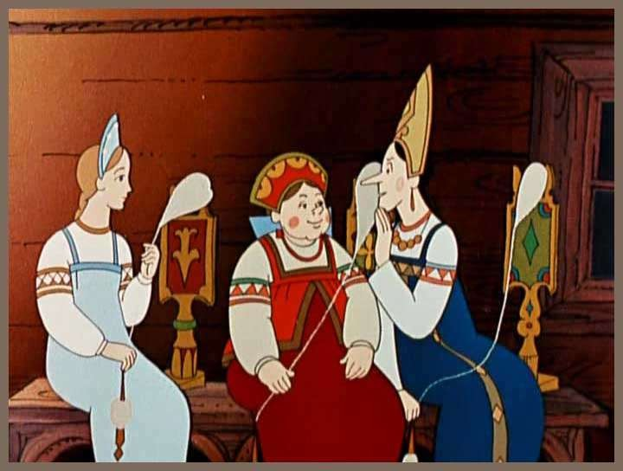
Сказки А.С.Пушкина
Сказка о царе Салтане
Три девицы под окном Пряли поздно вечерком.
«Кабы я была царица, — Говорит одна девица, —

Slide 32
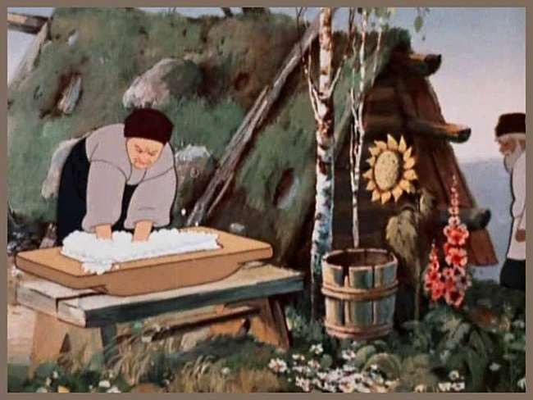
Сказки А.С.Пушкина
Сказка о рыбаке и рыбке
Жил старик со своею старухой У самого синего моря;
Они жили в ветхой землянке Ровно тридцать лет и три года.

